Slide 1
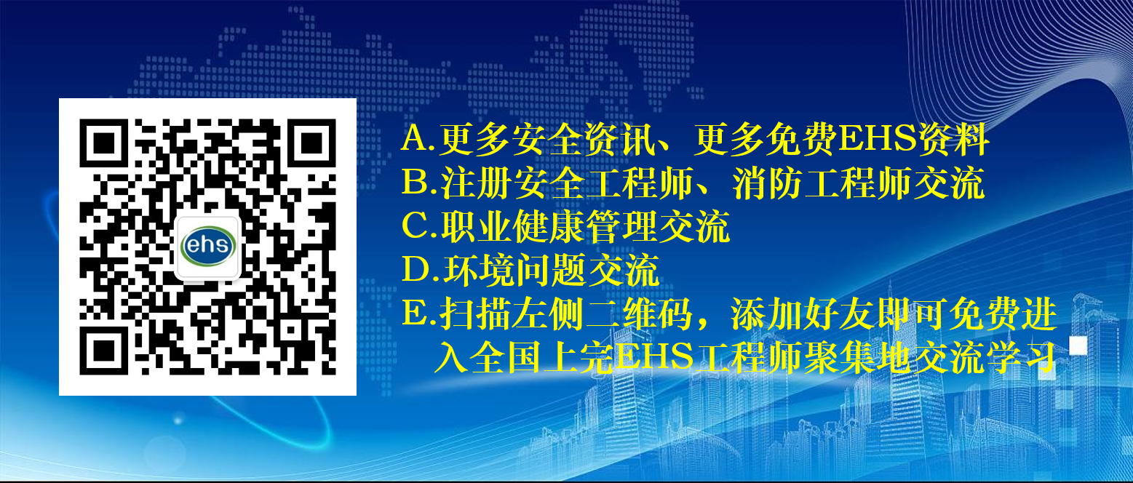
2019年
安全生产总结
xxx公司

Slide 2
01
总体要求
02
目标指标受控情况
03
2019年安全生产主要工作汇报
04
主要存在问题及预防对策

Slide 3
Chapter 01
总体要求

Slide 4

总体要求
2019年是中华人民共和国70周年华诞，也是XXX公司执行集团第二步战略目标的开局之年。公司认真贯彻落实XXX区2019年安全生产工作会议等方面精神，以开展“防风险、保安全、迎大庆、护进博”专项行动为工作主线，以落实各级安全生产责任制为工作重点，扎实推进各项安全生产工作，确保安全生产工作始终处于受控状态。

Slide 5
Chapter 02
目标指标受控情况

Slide 6
目标指标受控情况
序号 | 重点工作 | 单位 | 实现目标
1 | 生产安全死亡事故 | 起 | 0
2 | 生产安全重伤事故 | 起 | 0
3 | 火灾事故（直接经济损失100万元以上） | 起 | 0
4 | 有责交通死亡事故 | 起 | 0
5 | 严重社会影响的环境污染事件 | 起 | 0
6 | 食物中毒事件 | 起 | 0
7 | 新发职业病病例 | 起 | 0
8 | 中、重度急性职业中毒 | 起 | 0
9 | 影响全局的重大案件和重大责任事故 | 起 | 0
10 | 上岗职工职业健康安全环保教育率 | % | 100
11 | 接触职业病危害因素工种岗前、岗中、离岗体检率 | % | 100
12 | 特种作业人员持证上岗率 | % | 100
13 | 全员岗位安全承诺率 | % | 100

Slide 7
Chapter 03
2019年安全生产主要工作汇报

Slide 8
主要工作汇报
1
强化顶层设计，营造安全氛围
6
相关方管理，严管严控严防
深化党政同责，强化责任体系
推进双重预防，风险前置管控
2
7
夯实基础管理，加强绩效考核
提升应急保障，确保规范全面
3
8
4
安环精准投入，注重现场实效
9
安全生产标准化工作
5
丰富培训手段，创新培训机制
10
安全文化工作
11
进博安保工作

Slide 9
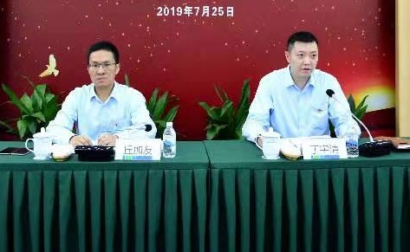
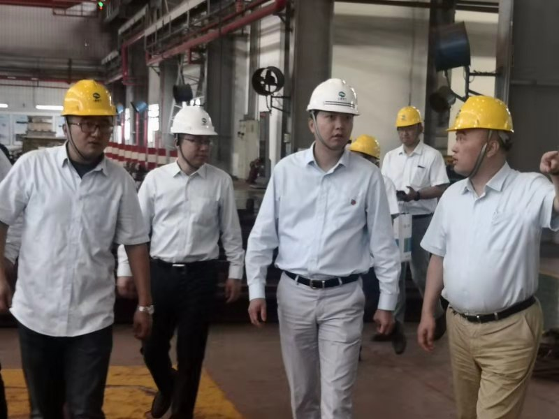
一
强化顶层设计，营造安全氛围
关键词：逢会必谈安全，搭建三个平台
公司管理层领导通过参加领导带班检查、安全部门调研、安全知识培训、一线员工座谈、应急预案演练等活动，在营造浓厚的安全生产氛围中起到引领示范作用。

Slide 10
一
强化顶层设计，营造安全氛围
关键词：逢会必谈安全，搭建三个平台
01
02
03
议事平台
学习平台
交流平台
解决公司近期安全生产、环境保护工作中的重点、难点问题，适应公司新发展要求
定期开展法律法规、会议文件和警示教育学习，提高“一把手”管理责任意识
每月由一个安环委员会成员分享部门安环管理经验，形成信息交流，资源共享，共促提高的良好氛围。
安环委员会

Slide 11
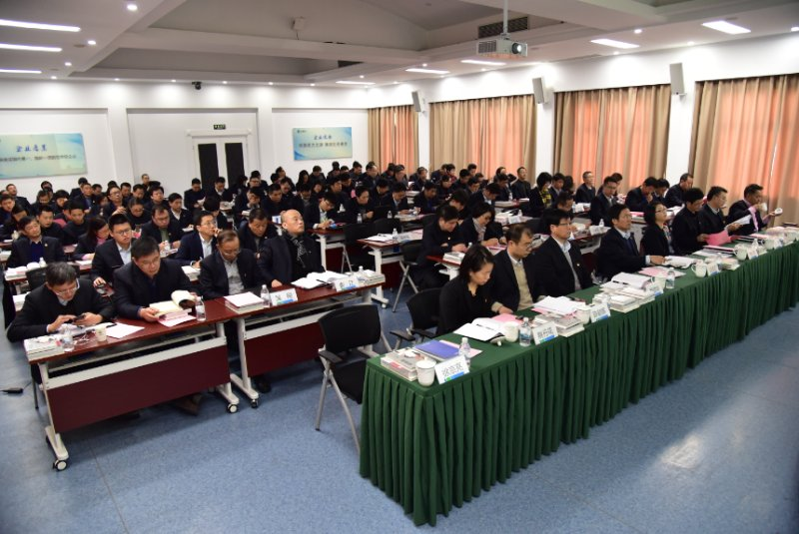
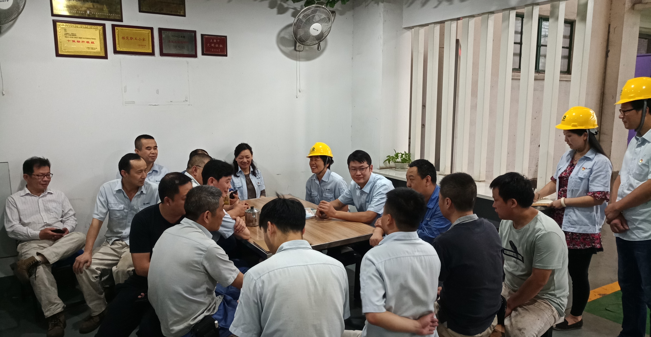
二
深化党政同责，强化责任体系
关键词：共管双责
继续全面实行以党政同责为核心的“双签字、双承诺”责任制度，实现“24个部门、56个班组、2614名员工”安环责任链。此外，公司还与各类相关方签约了安保工作责任书，使安全生产责任落实不留盲区。
组织学习三个重要法律法规及制度，不断提高党政领导安全生产管理意识和能力。
公司管理层领导开展基层调研，将安全生产责任制落实到班组、个人
公司管理层领导组织学习安环法律法规

Slide 12
三
夯实基础管理，加强绩效考核
关键词：夯实基础，奖罚并举
体系文件
规章制度
结合ISO45001：2018要求，修订职业健康安全管理体系（1本手册和16个程序文件）
对接法律法规合规性，
完成34项安环管理标准修订
作业指导书
重新修订《职业健康安全和环境保护作业指导书》，共21篇136节

Slide 13
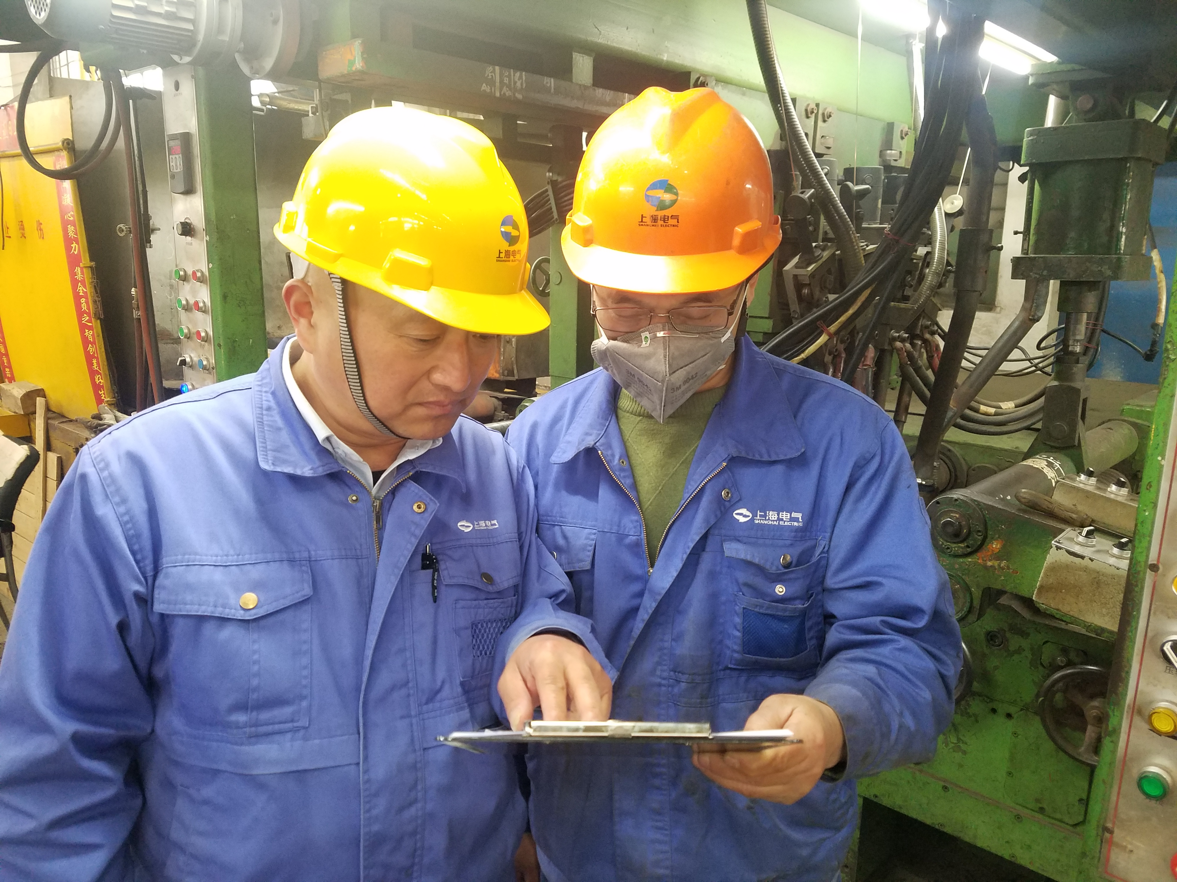
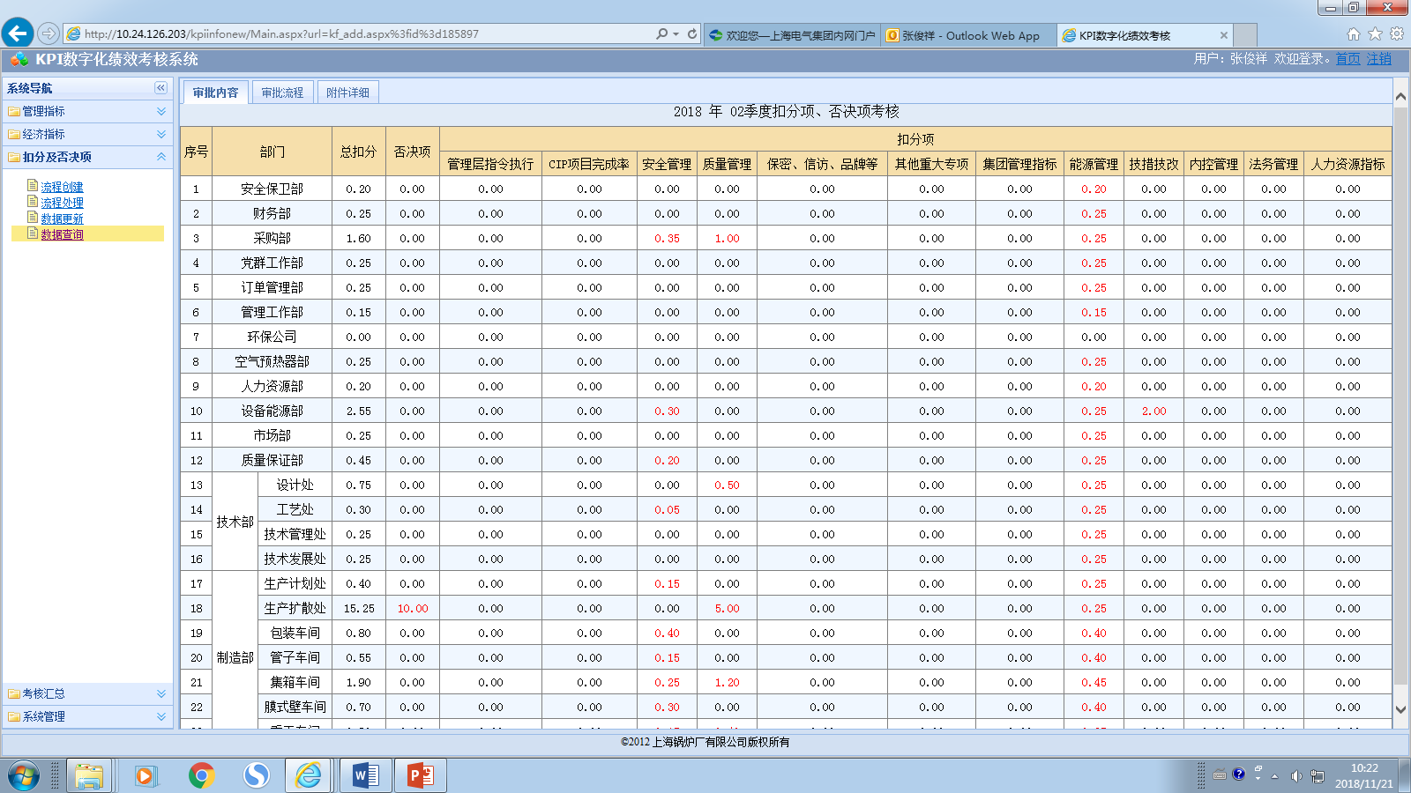
三
夯实基础管理，加强绩效考核
关键词：夯实基础，奖罚并举
各类规章制度的修订贴近一线、贴近实际。
将日常安环考核与隐患排查治理规定内容有机结合，对易发生事故的隐患，一经发现将参照轻、重伤事故考核，真正做到考核关口前移，有效减少或杜绝事故隐患。
作业指导书修订贴近一线
安全绩效考核纳入公司KPI数字化绩效考核系统

Slide 14
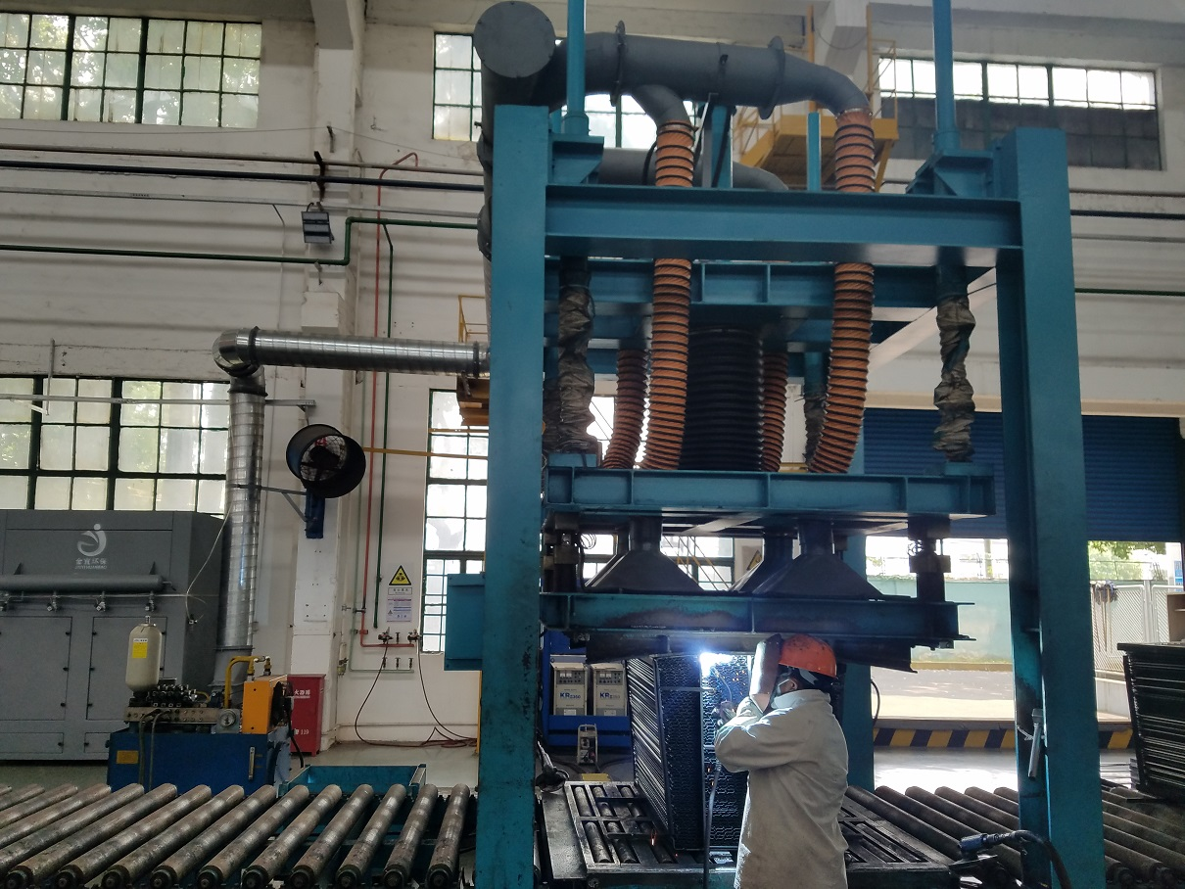
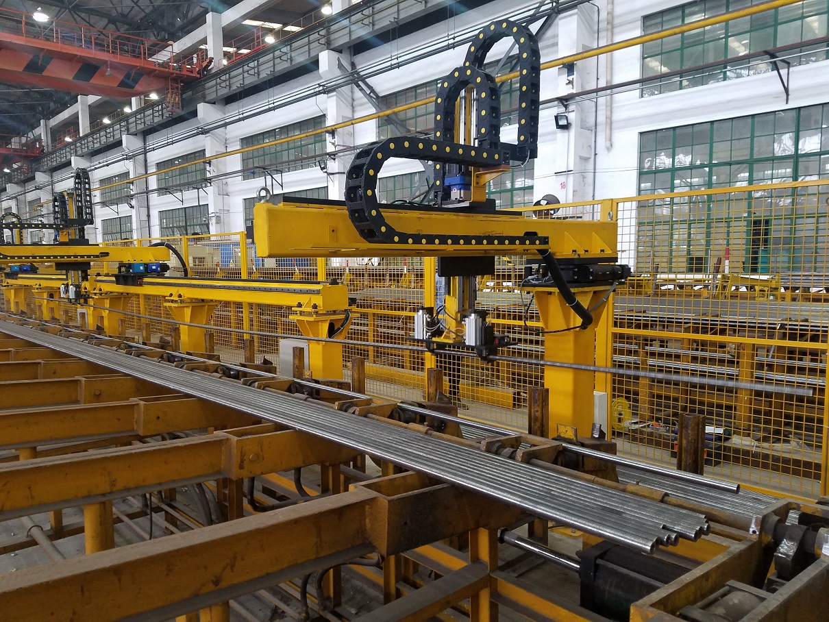
四
安环精准投入，注重现场实效
关键词：精准投入
2019年1月~10月公司安全生产工作上的投入为849万元。（年底将完成1100万元的目标）
年初制订安环投入计划，有效对接法律法规，掌握投入动态管理，做到有的放矢、精准发力、综合分析、确保投入取得实效。
焊接烟尘净化装置
钢管搬运堆垛机械手

Slide 15
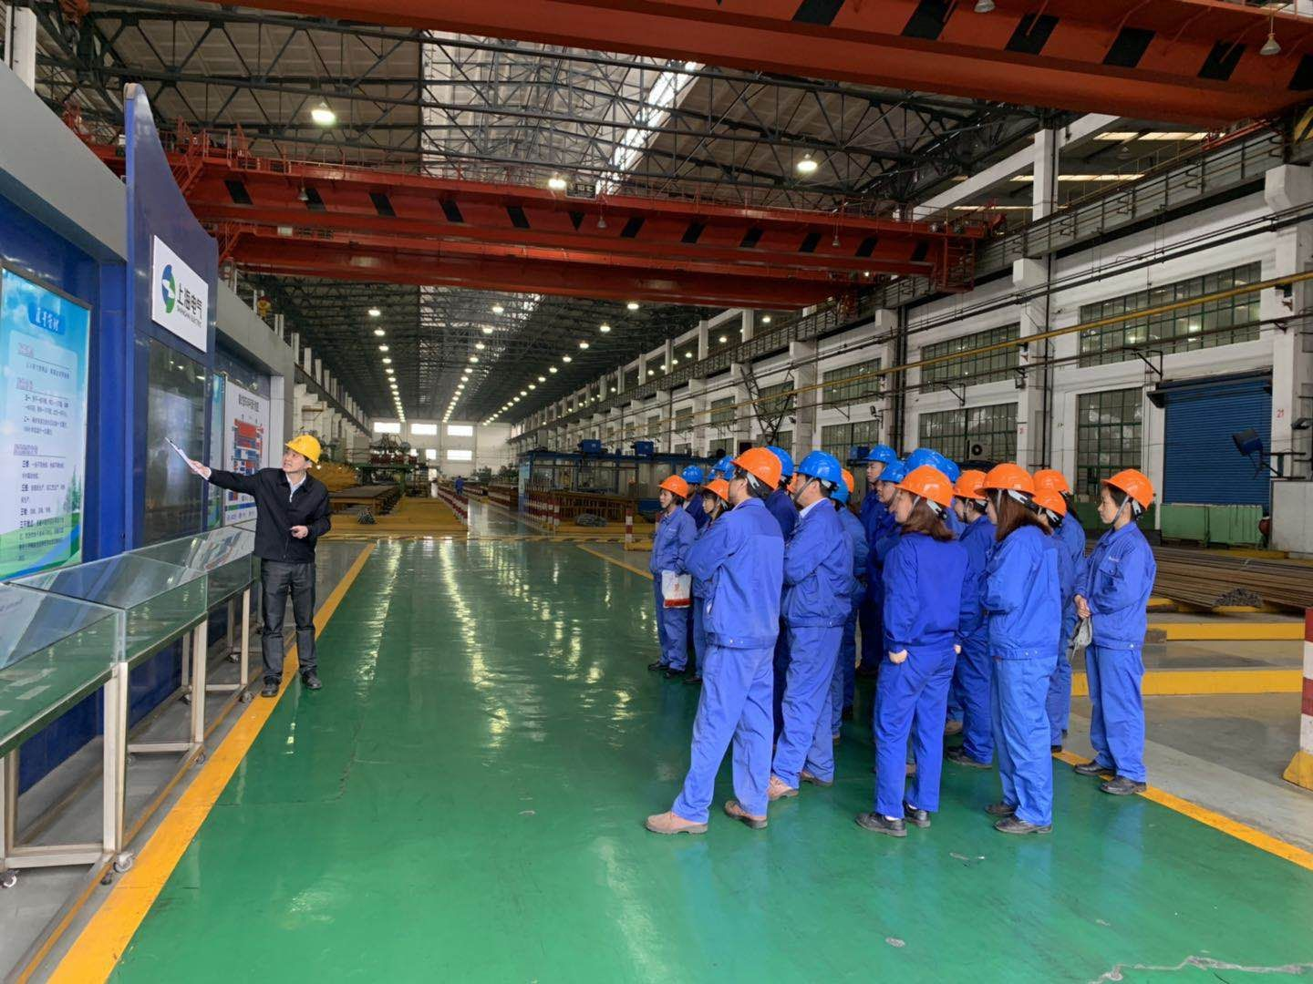
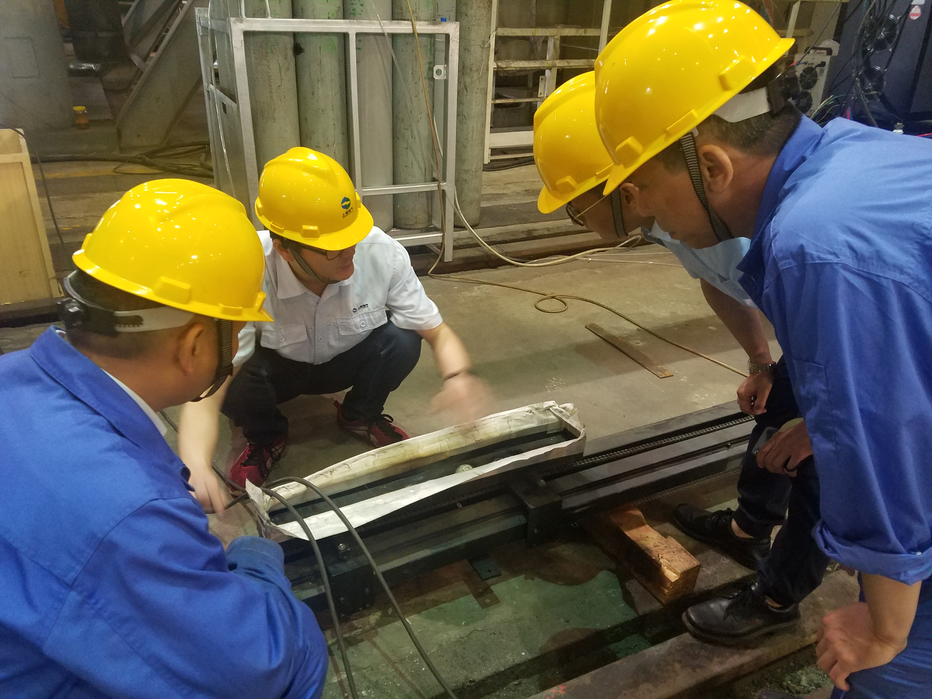
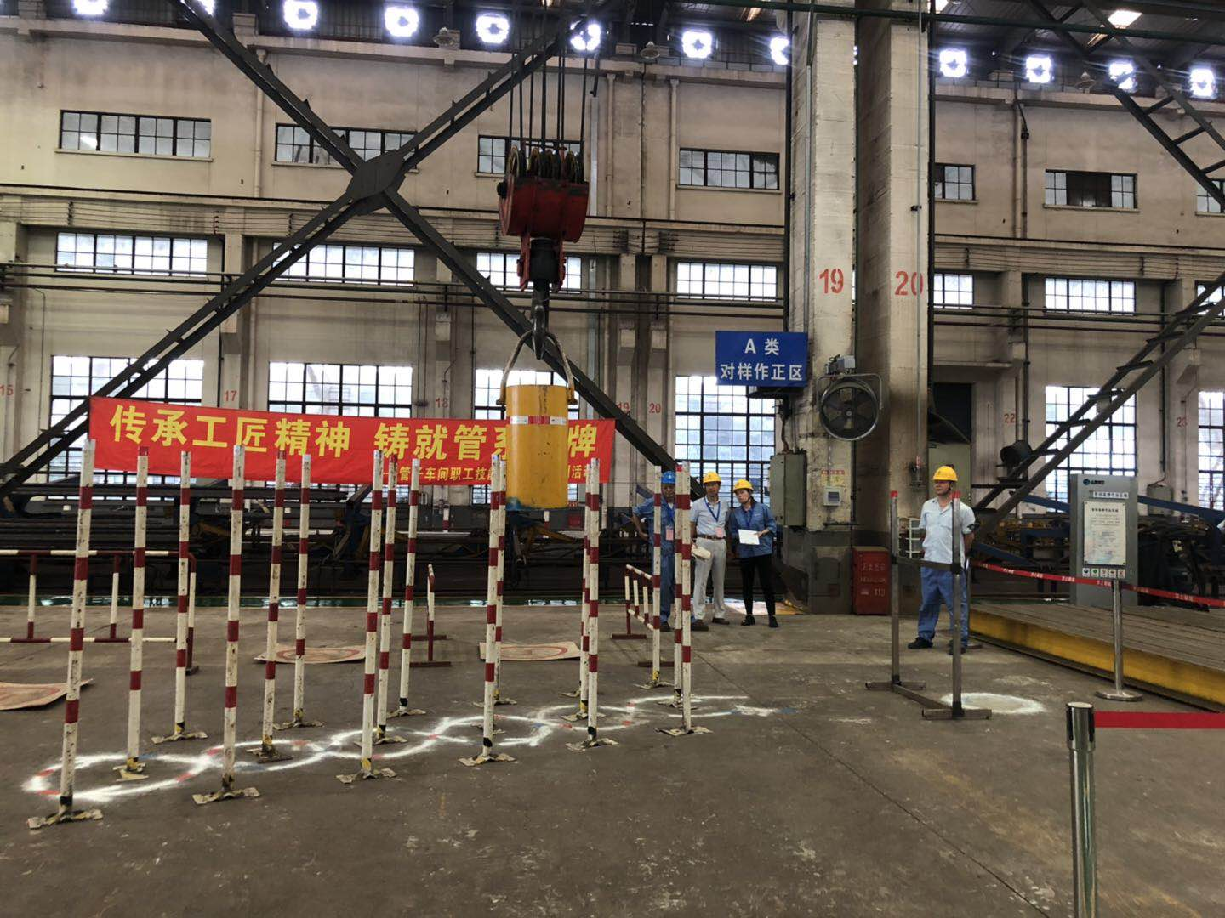
五
丰富培训手段，创新培训机制
关键词：广度、深度和亮度
广度：在每月安环委员会上开展“隐患放大镜”和“隐患启示录”培训，对当月隐患排查治理情况进行剖析和解读；开展安全工程师下车间参与班前会活动，通过编制针对性的安全教育内容，注安师以讲师的身份参与车间班前会，开展专题教育培训，突出“精、新、实”特点，
深度：结合新产业板块项目制造特点所带来的风险，提前预判制造过程中可能存在的安全风险，在工程防护、变更管理、个体防护等方面加以优化，并对一线作业人员开展针对性的安全培训，为新产业板块项目顺利实施提供安全保障。
亮度：各生产车间根据实际情况，定期开展各工种安全技术比武活动，通过应知应会的比试，不断营造“比安全文化知识”、“比操作技术水平”、“比团队协作能力”的安全氛围，不断提高员工安全操作技能水平。

Slide 16
六
相关方管理，严管严控严防
关键词：日常管理+专项整治
日常管理：
“传帮带”方式方法，加快提升各类相关方公司安全管理水平。
专项整治：
商务承揽公司专项行动重点关注人员流动性和持证上岗情况；
外来施工队专项行动重点关注个体防护和安全施工方案落实情况；
外来运输公司专项行动重点关注安全承诺和“三超”情况。

Slide 17
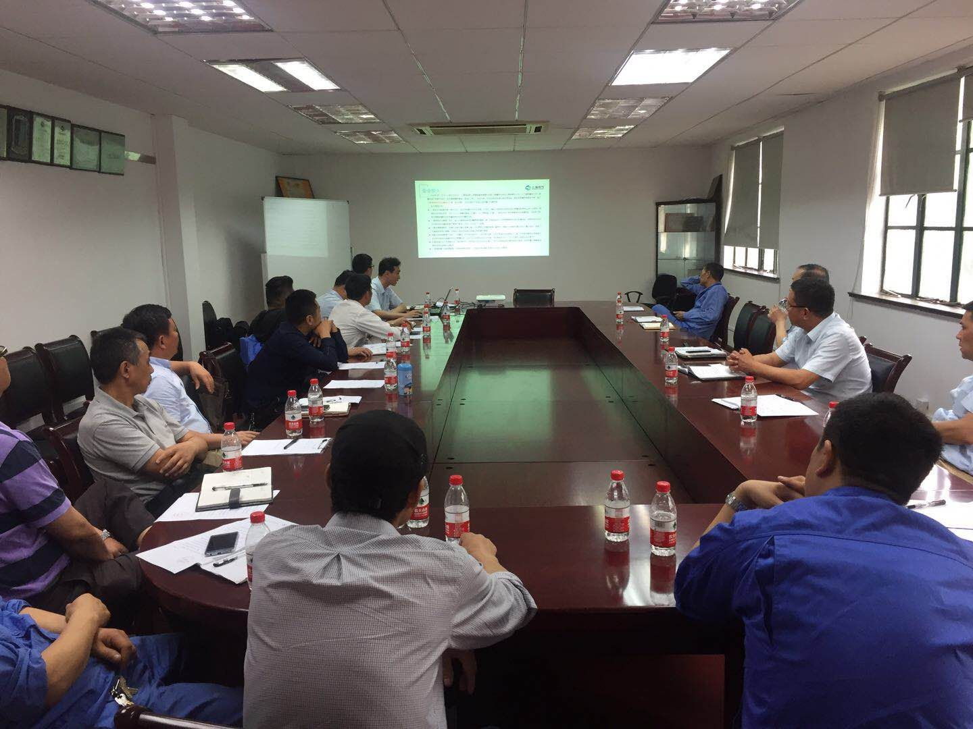
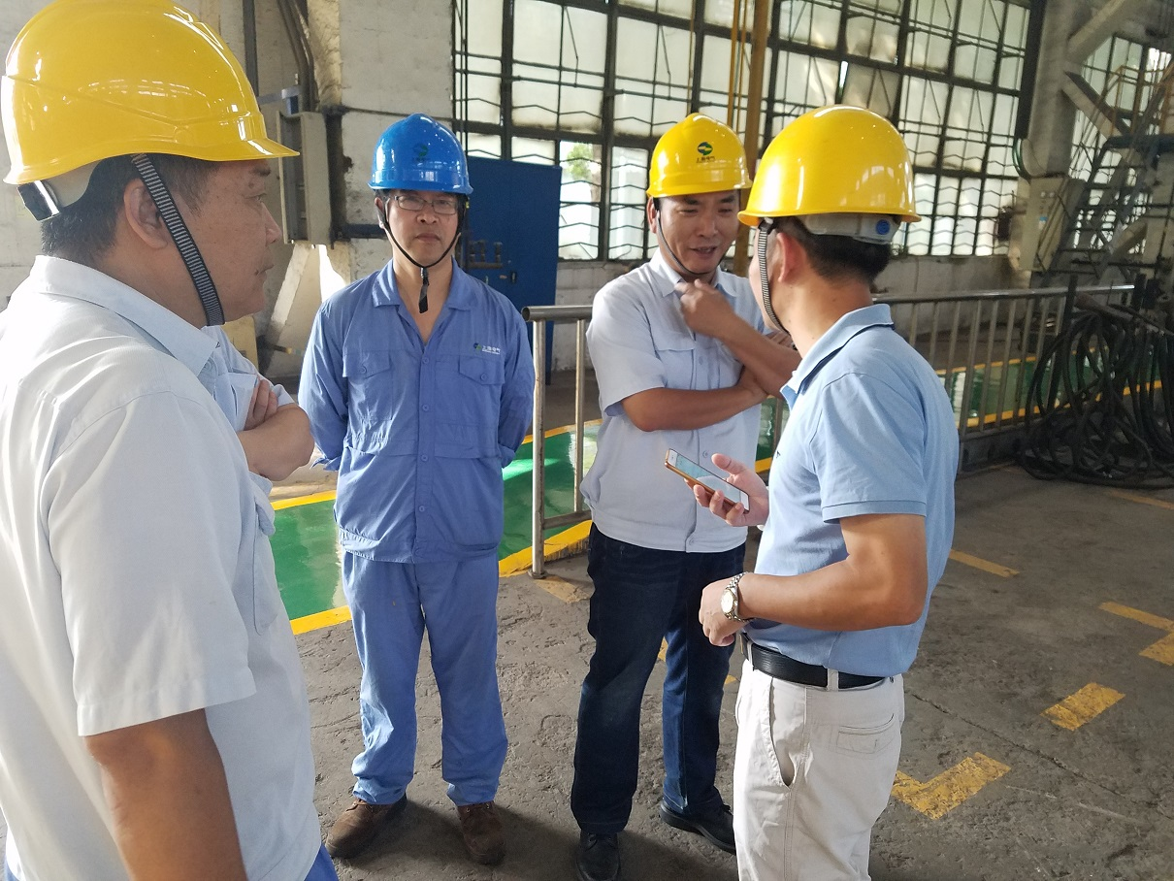
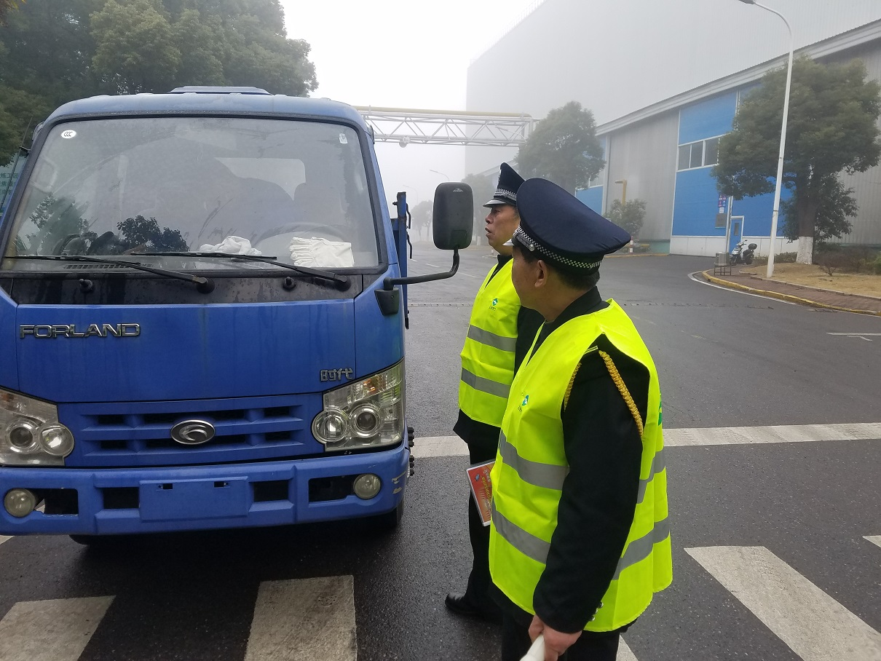
六
相关方管理，严管严控严防
关键词：日常管理+专项整治
“传”递智慧 “帮”助成长 “带”出文化

Slide 18
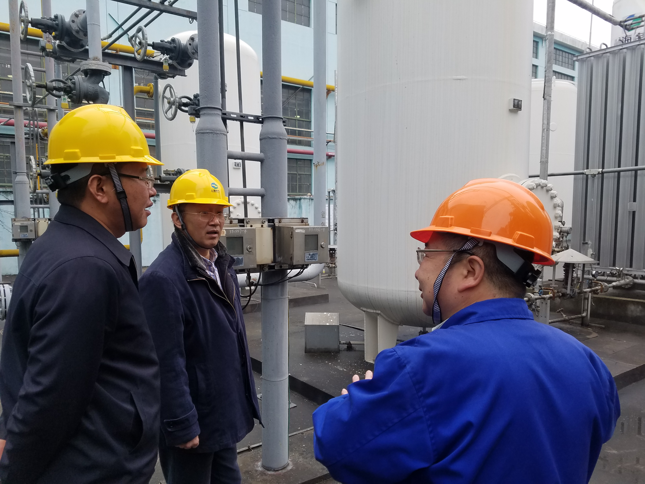
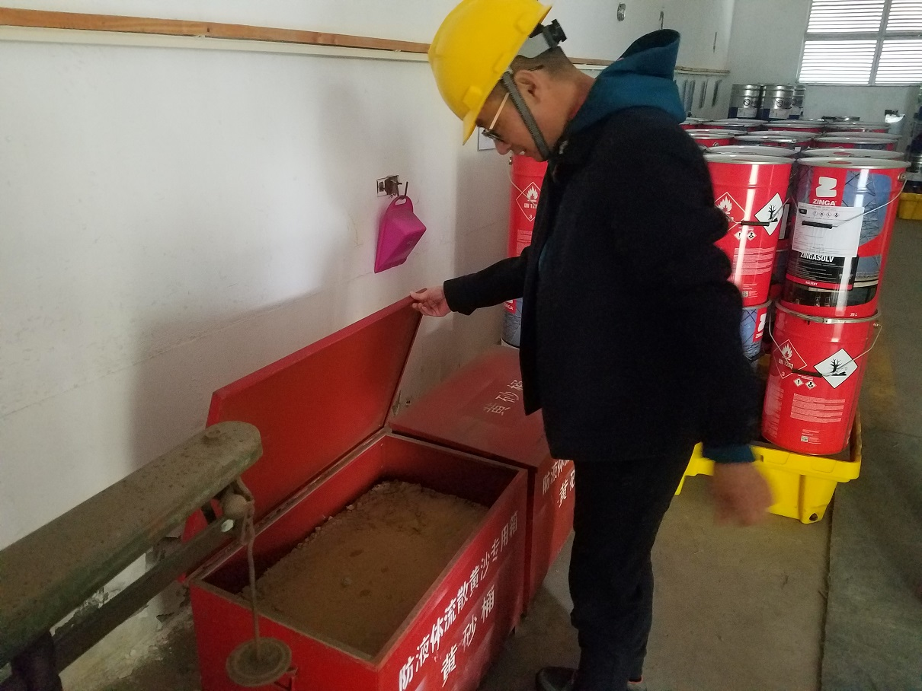
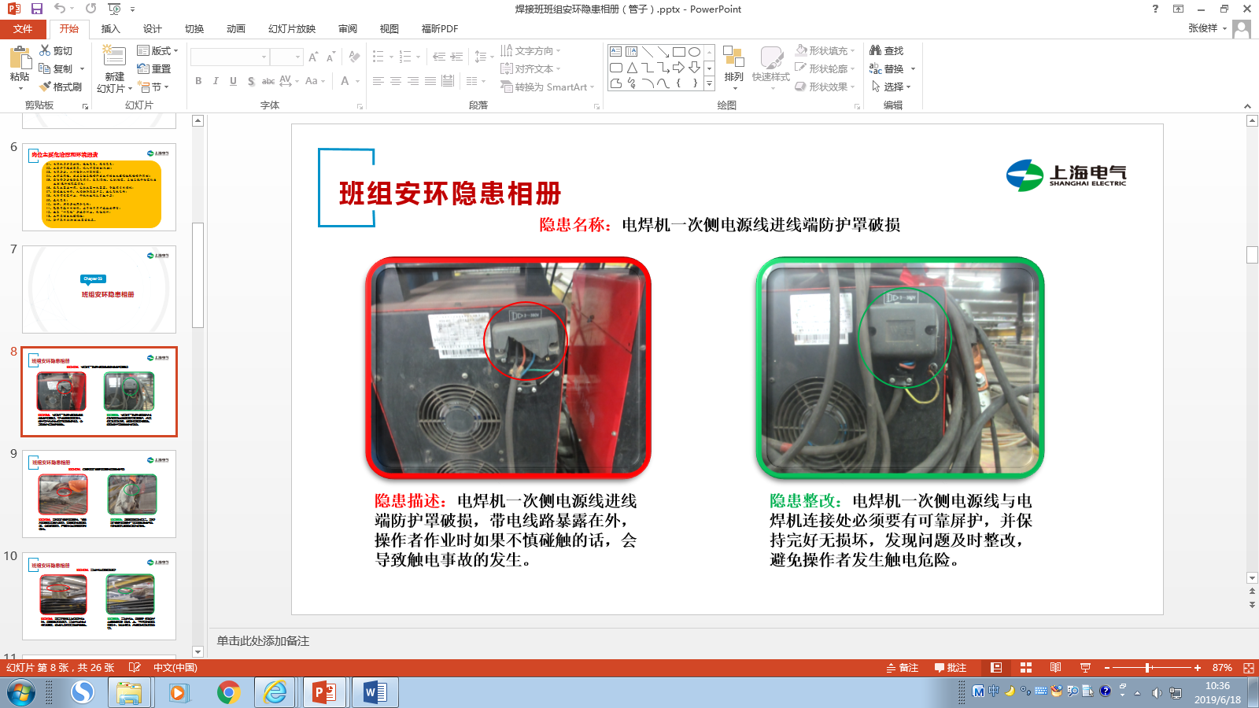
七
推进双重预防，风险前置管控
关键词：规定动作+自选动作
公司根据“迎大庆、护进博”等文件要求，持续深入开展安全生产大检查活动，狠抓隐患治理，不留盲区，不留死角，不走过场。截止目前，共查出各类主要隐患126条，目前已全部整改完毕。
贯彻两个紧急通知精神，全面深入开展隐患排查治理工作
开展安全生产标准化自评
《班组安环隐患相册》

Slide 19
七
推进双重预防，风险前置管控
关键词：规定动作+自选动作
公司主动对接《上海市企业安全风险分级管控实施指南》，完善风险分级管控措施

Slide 20
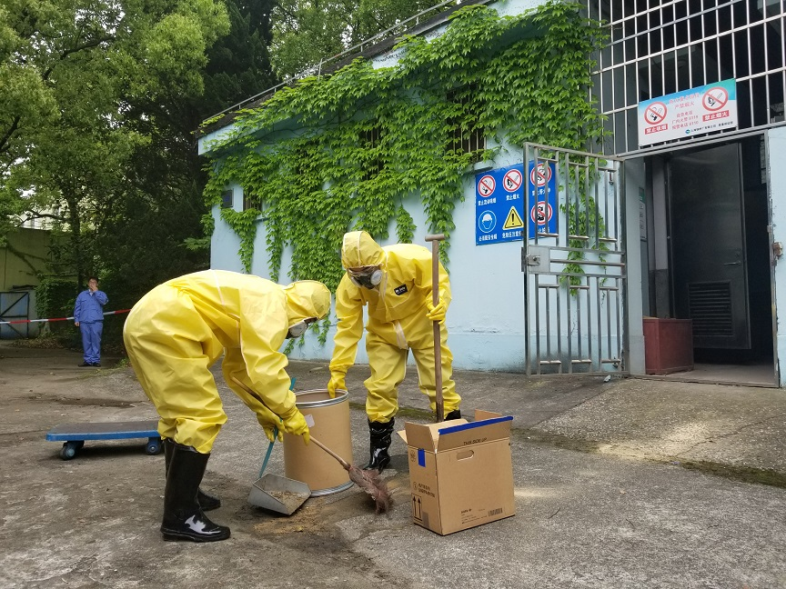
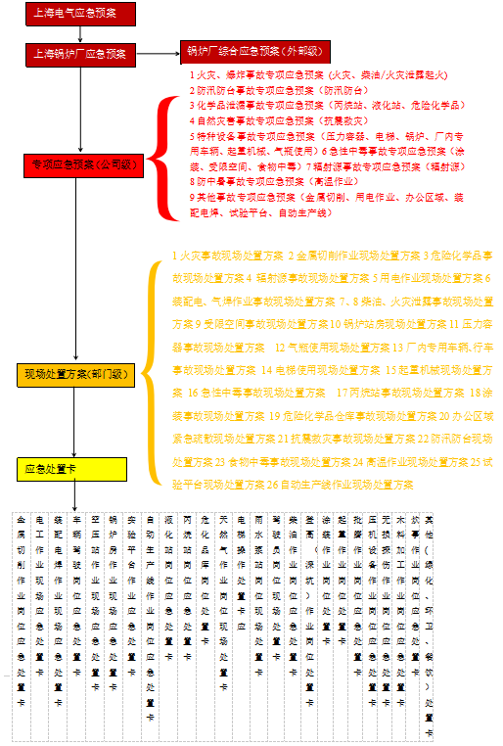
八
提升应急保障，确保规范全面
关键词：专业化和实战化
为积极应对和有效处置各类突发事件或紧急情况，公司修订完成安全生产应急预案，其中包括1个综合预案，9个专项预案，26个现场处置方案，并向上级部门进行备案。
今年公司结合实际情况，开展“4.25”质保部危险化学品泄漏事故应急预案演练、 “7.3”防台防汛桌面演练以及1号楼人员逃生疏散演练。通过演练有效提高应急救援队伍的业务水平、协同作战能力和应急处置能力。

Slide 21
九
安全生产标准化工作
自评
绩效评估
复评
    2019年6月开展安全生产标准化自评工作，95.6分
    2018年11月开展安全生产标准化运行绩效评估。
    2017年12月开展安全生产标准化复评工作，950.4分通过周期性考评。
管理长效，能力提升，服务企业

Slide 22
十
安全文化工作
“自修复”的安全文化
不仅是《安全生产法》、政府监管部门、上级公司
对上锅厂要求
以理念渗透实现安全自悟
——注入“以人为本”的文化基因
更是XXX自身发展的需要
更是公司提升品牌的需要
更是全体从业人员生命健康的需要
自悟
以制度约束实现安全自制
——构筑“安全第一”的责任格局
以行为影响实现安全自觉
——营造“和谐共处”的文化氛围
打造XXX具有自修复功能的
安全生态文化
以诚信示范实现安全自律
——倡导“大安全”的管理模式
全国安全文化建设示范企业

Slide 23
十一
进博安保工作
01
02
03
守住边
稳住面
保住点
守好公司大门，发挥“过滤网”作用。
充分发挥“机动巡逻+视频监控”联动机制。
领导带班值守、应急队伍待命。
深入开展公司级、部门级、班组级隐患排查治理工作。
深入开展各项安全生产教育培训工作。
根据风险分级管控，对各重要风险点进行再排摸、再梳理、再管控，做到责任到点。
适时开展应急演练，提高处置能力。

Slide 24
Chapter 04
主要存在问题及预防对策

Slide 25
主要存在问题及预防对策
公司在安全生产方面虽然取得了一定的绩效，但也存在不足，主要体现在两个方面：
驻厂相关方安全管控水平有待进一步提升
相关方
风控
风险分级管控的实效性和务实性有待进一步提升

Slide 26
主要存在问题及预防对策
1、风险分级管控
风险分级管控与隐患排查治理相结合，将表（隐患排查表）、书(作业指导书)、规（规章制度）有机融合，做到有依据、可操作、抓落实。
风险分级管控与教育培训相结合，对于风险和隐患，做到安委会曝光、安全例会剖析、班前会讲解教育，做到知其然，知其所以然，更要防范于未然。
风险分级管控与应急演练相结合，提高综合演练、专项演练、现场处置演练效果，更加注重现场风险所对应的现场处置卡的演练，提高一线临场处置能力。
把风险管控挡在隐患发生之前；让隐患排查挡在事故发生之前。

Slide 27
主要存在问题及预防对策
2、外来相关方管控
外来施工队采取“四位一体”安全管控模式：施工队伍自主管理、归口部门专业管理、生产车间属地管理、安全部门监督管理。
商务承揽公司采取“融入式”安全管控模式：安全规范“融入”准入机制、安全培训“融入”体系机制、安全责任 “融入”管理机制、安全文化“融入”长效机制。
厂内物流运输单位采取“关隘式”安全管控模式：承诺备案、门卫核实、安全教育、规范作业、现场管控、核准确认。

Slide 28

安全生产
XXX公司将继续在区应急管理局的帮助指导下，通过固化有效做法、创新管理方式，落实各项安环管理措施，为XXX区的经济发展贡献应有的力量。

Slide 29


